Slide 1
Работа с ребёнком с ОВЗ в детском саду
Воспитатель 1 кв.кат.
Зиновьева Ольга Семёновна
МАДОУ Д/с № 50 г.Ревда

Slide 2
Федеральный закон «Об образовании в Российской Федерации» от 29.12.2012 г. №273-ФЗ
гарантирует лицам с ограниченными возможностями здоровья создание необходимых условий для получения качественного образования, коррекции нарушений развития и социальной адаптации, оказания ранней коррекционной помощи, способствующих социальному развитию этих лиц, в том числе посредством организации инклюзивного образования.

Slide 3
Идеи интегрированного и инклюзивного образования детей с особыми образовательными потребностями связаны с гуманизацией образования в России, характерной для современного этапа его развития. Образовательная интеграция предполагает реализацию различных моделей совместного воспитания и обучения детей с особыми образовательными потребностями с нормально развивающимися сверстниками.

Slide 4
Особое внимание важно уделять социальной и учебной интеграции детей раннего возраста, создающей условия для достижения ребенком с особыми образовательными потребностями равного или близкого по возрастной норме уровня общего и речевого развития и позволяющей ему на более раннем этапе влиться в среду нормально развивающихся сверстников, что способствует развитию инклюзивного образования.

Slide 5
Задача системы образования - развитие готовности образовательной среды к работе с детьми, имеющими различные нарушения в развитии.
Для этого необходимо:
1.Создание условий, необходимых для профилактики отрицательной динамики в развитии ребенка;
2.Создание условий для максимального проявления и развития всех его способностей;
3.Повышение комфортности образовательной среды для каждого воспитанника;
4.Организация сопровождения особого ребенка в образовательной среде.
5.Ребенку независимо от его нарушения необходимо положительное эмоциональное отношение к социальному окружению для его личностного благополучия, физического и психического здоровья. Это облегчает решение образовательных, воспитательных и социальных задач, связанных с завтрашним днем подрастающего человека

Slide 6
В младшую группу нашего д/с пришла Даша. Ребенок - инвалид с нарушением опорно-двигательного аппарата и множеством сопутствующих нарушений (вторичных дефектов).
Даша испытывала трудности в условиях детского сада в связи со своими особенностями.
Ей было сложно не только бегать, но и ходить, очень быстро уставала рука во время рисования, проблемы со зрением, звукопроизношением.
Даша трудно сходилась с детьми. Была очень замкнута, общалась только с сестрой-близняшкой. Ей всегда было необходимо дополнительное индивидуальное внимание и по причине медлительности, связанной с её состоянием здоровья (во время приема пищи, во
время режимных моментов,
связанных с КГН, подготовкой ко сну,
прогулке).

Slide 7
После беседы с мамой, поставили перед собой задачи:
обеспечить ребёнка необходимой коррекционно-педагогической и медико-социальной помощью,
обеспечить родителей консультативной поддержкой,
а также подготовить общество детей группы к принятию человека с ограниченными возможностями здоровья.

Slide 8
Постоянная и полная интеграция возможна, когда уровень психического развития ребенка с особыми образовательными потребностями близок или соответствует возрастной норме.
Ребёнок посещал группу полный день, в условиях полной интеграции учебных занятий, но при условии организации индивидуального подхода. Например, сидела ближе к воспитателю. Организация сна – на нижней кроватке. Дополнительное время для приема пищи (долго кушает). Физическая помощь при целевых прогулках, поддержка.

Slide 9
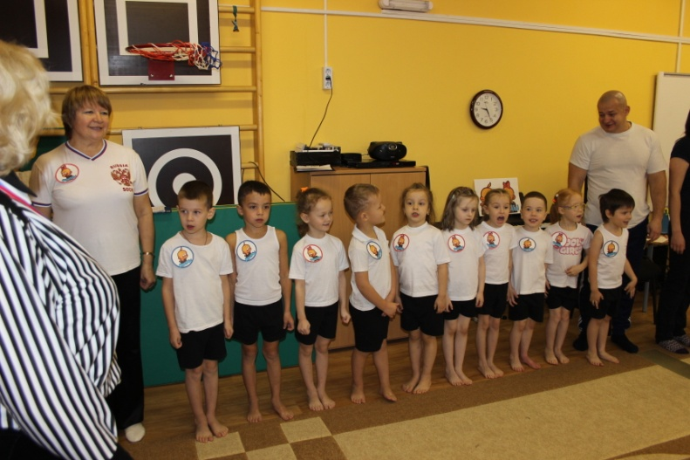
Был разработан индивидуальный образовательный маршрут, связанный с компенсацией и коррекцией нарушений речевого и физического развития.
В сотрудничестве со специалистами мы проводили подгрупповую и индивидуальную работу, которую определили Индивидуальным образовательным маршрутом.
Занимались гимнастикой, закаливанием, предлагали упражнения, направленные на расслабление мышц. Даша принимала участие во всех физкультурных досугах.
Показатели физ. развития
Даши улучшились.

Slide 10
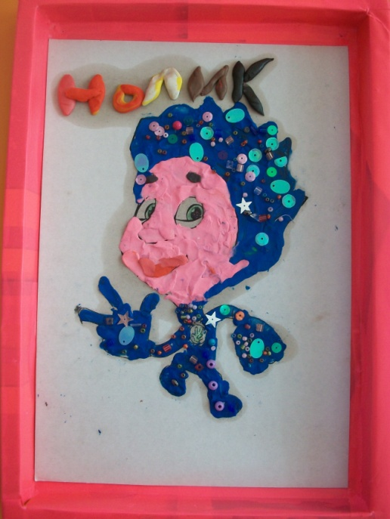
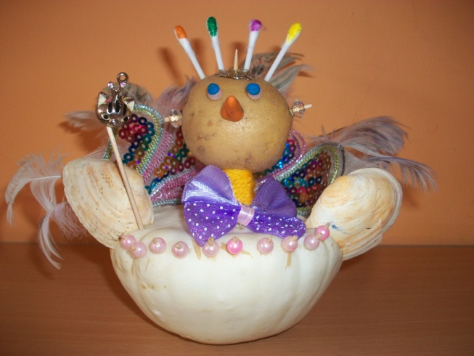
Дети тоже поддерживали Дашу, помогали ей. Предлагали Даше с мамой готовить доклады, презентации, и начинать выступать перед детьми группы. Благодаря постоянным занятиям, в том числе и кружка «Оч.умелые ручки», Даше легче стало рисовать, она приняла участие во многих городских, международных творческих конкурсах .

Slide 11
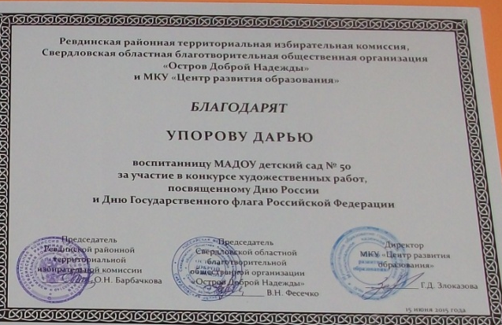


Даша участвовала в 14 городских, областных, международных творческих конкурсах и даже занимала призовые места: в 2015 г. - 3 место в Международном конкурсе детского творчества "Летние недельки", в 2016 - победитель городского конкурса детского творчества "Малахитовая шкатулка", дипломант 2 степени всероссийского конкурса «Места нет для нас чудесней, чем любимый детский сад», и дипломант 1 степени «Мама – главное слово в каждой судьбе»

Slide 12
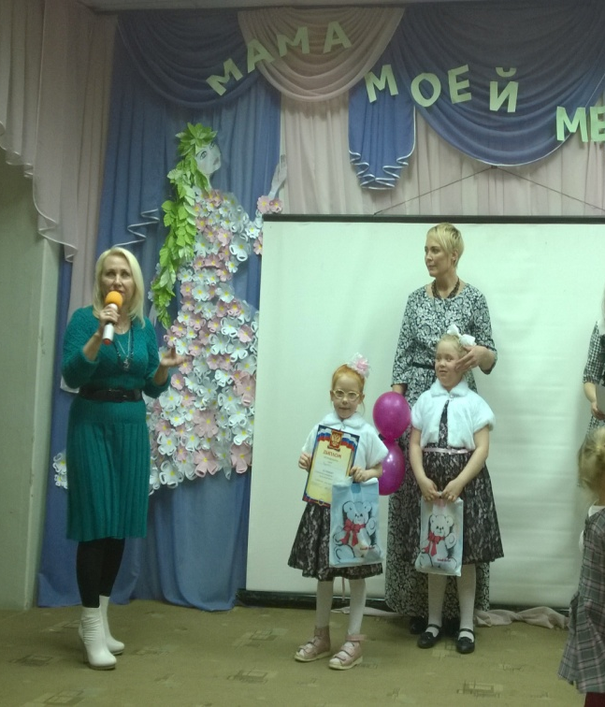
Ещё у Даши очень хороший музыкальный слух. Мы предлагали ей с сестрой и мамой принимать участие в конкурсах. Сначала Даша очень стеснялась, но потом с удовольствием пела со сцены не только перед своими детьми, но и перед незнакомыми зрителями. Два раза Даша приняла участие в конкурсе «Мы все можем» в 2016 и 2017 году, на городском детском фестивале караоке «Песенки
из любимых мультфильмов»
заняла 3 место, с сестрой и мамой
заняли первое место
в городском семейном конкурсе
«Мама моей мечты».

Slide 13
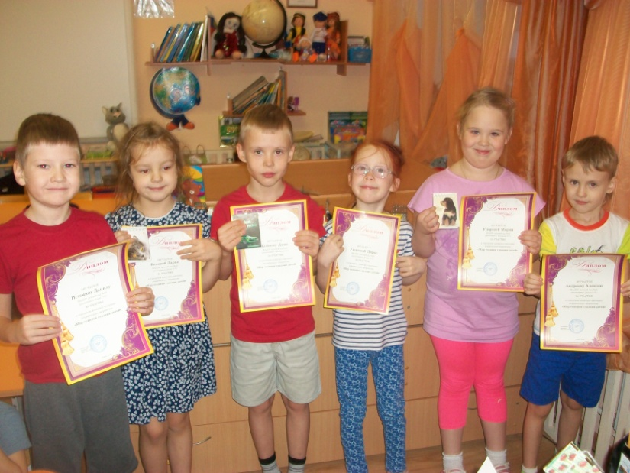
Ребёнок успешно освоил основную образовательную программу, т.к. интеллект сохранен. Результаты диагностики в конце учебного года показали следующее. (диагностика)
Положительное то, что состояние здоровья Даши в целом позволяло ей успешно развиваться в условиях инклюзивного образования.

Slide 14
С учетом особых образовательных потребностей детей с нарушениями ОДА необходимо соблюдать следующие условия:
создавать безбарьерную архитектурно-планировочную среду;
соблюдать ортопедический режим;
осуществлять профессиональную подготовку и/или повышение квалификации педагогов к работе с детьми с двигательной патологией;
соблюдать рекомендации лечащего врача по определению режима нагрузок, организации образовательного процесса (организация режима дня, режима ношения ортопедической обуви, смены видов деятельности на занятиях, проведение физкультурных пауз и т. д.);
организовывать коррекционно-развивающие занятия по коррекции нарушенных психических функций;

Slide 15
осуществлять работу по формированию навыков самообслуживания и гигиены у детей с двигательными нарушениями;
оказывать логопедическую помощь по коррекции речевых расстройств;
подбирать мебель, соответствующую потребностям детей;
предоставлять ребенку возможность передвигаться по ДОО тем способом, которым он может, и в доступном для него темпе;
проводить целенаправленную работу с родителями детей с ОВЗ, обучать их доступным приемам коррекционно-развивающей работы;
формировать толерантное отношение к детям с ОВЗ у нормально развивающихся детей и их родителей;
привлекать персонал, оказывающий физическую помощь детям при передвижении по ДОО, принятии пищи, пользовании туалетом и др.;
привлекать детей с ОДА к участию в совместных досуговых и спортивно-массовых мероприятиях.

Slide 16
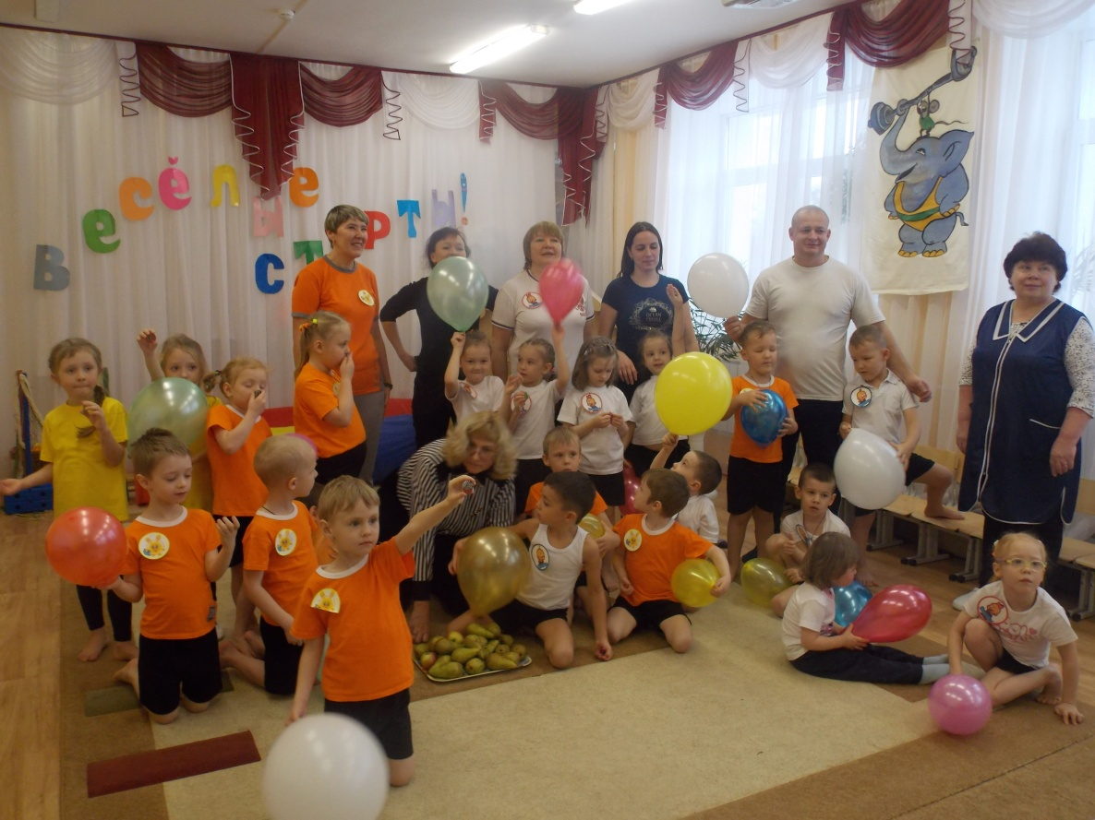
Педагог не должен «Бояться» детей с ОВЗ.
Надо принять ребёнка . Обеспечить дополнительной заботой, вниманием.
Развивать способности, способствовать успешной самореализации.

Slide 17
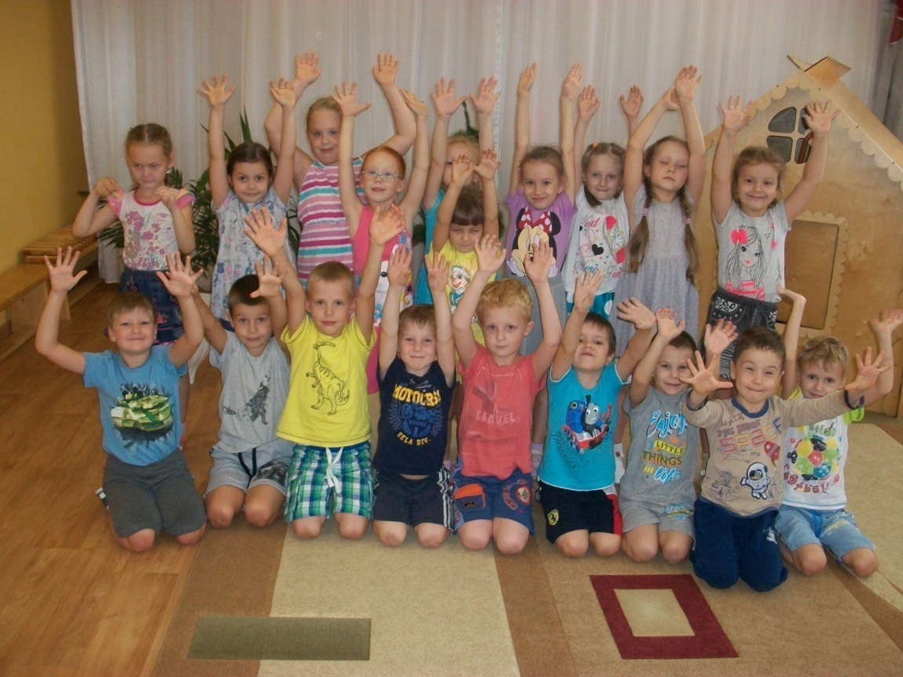
Спасибо за внимание!

